Slide 1
KU3-kurssin lisätehtävät
Vapaasti valittavia tehtäviä kahdelle viimeiselle viikolle

Slide 2
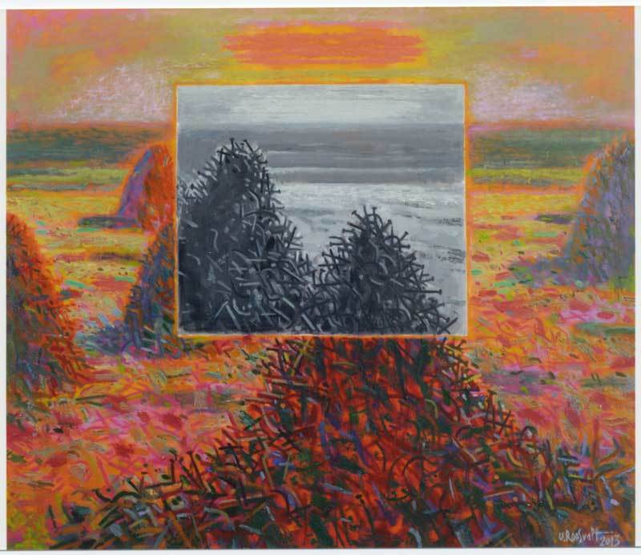
“Muutos “
Valitse jokin kuva aikakausi- tai sanomalehdestä (tai vastaavan tyyppinen kuva verkkojulkaisusta), josta innostut. Luonnostele kuva elementteineen A3-paperille ja rajaa tässä vaiheessa osa kuvasta “laatikon” sisään, voit sen jättää jopa tyhjäksi. Laatikon ei tarvitse olla suorakulmainen, vaan voit rajata sen vapaamuotoisesti. Miten tilanne kuvassa muuttuu rajatun alueen sisällä? Tuleeko tyhjyyteen tungosta? värien tilalle mustavalkoinen maailma? Kurkistus menneisyyteen tai tulevaisuuteen?Muuttuuko jokin yllättävästi tai poikkeavasti? Lyijykynä luonnosteluun, maalit/värit/värikynät mahdollisuuksien mukaan, kuvan valinta.

Slide 3
LYHYT ELOKUVA "VASTAKOHDAT"
Toteuta yksin tai parin kanssa 1-2 minuutin pituinen lyhytelokuva. Pohdi aihetta vastakohdat: miten käsittelisit aihetta elokuvan keinoin? elämme itse asiassa vastakohtaisuuksien keskelle, lähes kaikelle löytyy jokin vastakohta, pari: yö-päivä, kylmä-kuuma, kuiva-märkä, hiljaisuus-melu, yksinäisyys-ystävät jne..lista voi jatkaa loputtomiin. Elokuvakerronnassa on yleensä mukana aina draaman kaari, joka tarkoittaa alkua, tapahtumaa ja loppua. Tilanteita ja muutoksia, yllätyksiä voi olla paljon tai vähän, lyhyessä elokuvassa riittää hyvin yksi käänteen tekevä siirto. Se voi tapahtua jo heti elokuvan alussa, keskivaiheella tai ihan lopussakin. Kun lähdet suunnittelemaan elokuvaa, ota kynää ja paperia esille ja mieti aiheita vaikkapa yllä luetellun omaisesti eli etsit sanoille pareja. Valitse niistä sitten yksi, jonka ympärille suunnittelet elokuvan "tarinan".
Kuvaus, editointi, äänet, jakaminen:
Tehtävän voi täysin toteuttaa kännykkäkameralla. Videoeditoinnin voit tehdä myös vapaasti valittavalla sovelluksella. Maksuttomia sovelluksia on paljon tarjolla. Android- ja Iphone-pohjaisille on omansa (Androidille esim. Kinemaster). Useimmissa sovelluksissa on myös valittavissa jonkinlainen äänimaailma, jota on myös maksutonta käyttää. Elokuvasi tulisi sisältää alku-ja lopputekstit, sekä ääntä ja /tai musiikkia.

Slide 4
Videotaide
Videotaiteilija käyttää videotekniikkaa välineenä taiteensa tekemiseen. Videotaide on kuin liikkuvaa taulumaalausta, jossa välttämättä ei ole juonta. Videotaiteen ensisijaisena esityspaikkana ovatkin taidemuseot sekä kansainväliset videofestivaalit.
Videotaiteessa ajan käsittely ja rytmi ovat omanlaisiaan. Samaa kohdetta tai tapahtumaa saatetaan näyttää piinallisen pitkään, tai yhteen sekuntiin on mahdutettu useita välähdyksiä. Kuvaruutuja tai valkokankaita voi olla useita. Katsoja saattaa nähdä itsensä joissakin niistä ja siis vaikuttaa teokseen.
Latinan kielen video tarkoittaa minä olen.
Videotapettia
On asioita, jotka tuntuvat vangitsevan katseen; kuten kuu, tuli, nukkuva kissa, ystävän kädet tai kalojen liike akvaariossa. Laittakaa videokamera jalustalle, rajatkaa levollinen näkymä ja jättäkää kamera käymään esimerkiksi viideksitoista minuutiksi. Käyttäkää kuvattua materiaalia videotapettina, tunnelman luojana tai lavasteena vaikka koulun tilaisuuksissa.
Kootkaa erilaisista otoksistanne miellyttävien näkyvien video. Muunnelkaa videota liittämällä siihen erilaisia taustaääniä tai musiikkia.

Slide 5
